Slide 1
PHÒNG GIÁO DỤC & ĐÀO TẠO HUYỆN AN LÃO
TRƯỜNG TIỂU HỌC QUỐC TUẤN
HỢP TÁC VỚI NHỮNG NGƯỜI
XUNG QUANH (Tiết 2)
ĐẠO ĐỨC LỚP 5
GIÁO VIÊN :PHẠM THỊ BÌNH

Slide 2
Đạo đức
Hợp tác với những người xung quanh. (Tiết 2)

Slide 3
Bài 3:
Theo em, việc làm nào dưới đây là đúng?
a) Được lớp giao nhiệm vụ trang trí báo tường, ba bạn Tâm, Nga, Hoan phân công nhau: Tâm viết tên báo, Nga vẽ đường diềm, Còn Hoan thì sắp xếp các bài báo.
Đ.Thể hiện sự hợp tác
b) Hàng tuần các hộ gia đình nơi Long ở cùng nhau làm vệ sinh khu tập thể. Long thường tự chọn công việc nhẹ nhàng nhất, làm cho nhanh để về xem ti vi.
S.Thể hiện không hợp tác
c) An, Bình và Hoa được giao nhiệm vụ sưu tầm tranh chủ đề Việt Nam. Nhưng trong khi đó hoa bị ốm phải nghỉ. Khi Hoa hỏi lại An việc phải làm. An trả lời qua loa rồi bỏ đi.
S.Thể hiện không hợp tác
d) Tổ 1, hôm nay phải làm việc nhóm để chuẩn bị trang phục cho buổi biểu diễn văn nghệ. Khi đó cả tổ đang làm thì Minh có vẻ không thích làm, cũng không cho ý kiến gì với các bạn.
S.Thể hiện không hợp tác
e) Mai được cả tổ cử sang tổ 2 để giúp đỡ các bạn giải bài toán khó. Mai vui vẻ trả lời câu hỏi của các bạn và lắng nghe ý kiến của các bạn rồi góp ý.
Đ.Thể hiện sự hợp tác

Slide 4
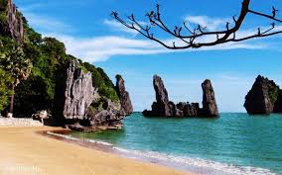
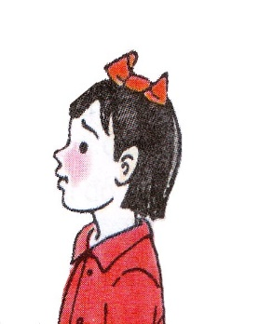
Bài 4:
Tình huống 1:
Tuần tới, lớp 5A tổ chức hái hoa dân chủ và tổ 2 được giao nhiệm vụ chuẩn bị cho cuộc vui này. Nếu là thành viên tổ 2, các em dự kiến sẽ thực hiện nhiệm vụ trên như thế nào?
Tình huống 2:
Vào dịp hè, ba má Hà dự định đưa cả nhà về thăm quê ngoại.
Theo các em ,bạn Hà nên làm gì để cùng gia đình chuẩn bị cho chuyến đi xa đó?
Tổ 2 sẽ chuẩn bị

Slide 5
Tình huống 1: Tuần tới, lớp 5B tổ chức hái hoa dân chủ và tổ 2 được giao nhiệm vụ chuẩn bị cho cuộc vui này.
Nếu là thành viên tổ 2, các em dự kiến sẽ thực hiện nhiệm vụ trên như thế nào?
Theo em hiểu, “hái hoa dân chủ” có nghĩa là gì?
Khi tổ chức 1 nội dung theo 1 chủ đề, ví dụ như tìm hiểu về Lịch sử Đoàn, Đội,kỉ niệm ngày 8/3; 20/10 ..., buổi lễ đó người ta trang trí 1 cây hoa có gắn nội dung câu hỏi trong từng bông hoa. Và tổ chức hái hoa dân chủ, nghĩa là
mọi người đều có quyền bình đẳng hái 1 hay nhiều bông hoa và trả lời câu hỏi.
Trong khi thực hiện công việc chung, cần phải biết phân công nhiệm vụ cho từng người hợp lý, phối hợp, giúp đỡ lẫn nhau để hoàn thành công việc. Cụ thể: phân công các bạn cắt hoa, viết câu hỏi và đáp án theo chủ đề định tổ chức, trang trí cây hoa, cử bạn dẫn chương trình, tập văn nghệ ...

Slide 6
Tình huống 2: Vào dịp hè, ba má Hà dự định đưa cả nhà về thăm quê ngoại.
Theo các em, bạn Hà nên làm gì để cùng gia đình chuẩn bị cho chuyến đi xa đó?
2/ Bạn Hà có thể bàn với ba, mẹ mình về việc cần mang theo những đồ dùng cá nhân gì, và cùng ba, mẹ chuẩn bị đầy đủ hành trang cần thiết cho chuyến đi.
Ví dụ: Quần áo, đồ dùng cá nhân, quà biếu ông bà ngoại và họ hàng....

Slide 7
Đạo đức
Hợp tác với những người xung quanh. (Tiết 2)
Tình huống 3: Là một thành viên trong tổ 3 buổi lao động vệ sinh sân trường, em và các bạn đã phân công với nhau làm những công việc gì giữa nam và nữ?

Slide 8
Đạo đức
Hợp tác với những người xung quanh. (Tiết 2)
Bài 5:
Em hãy liệt kê theo mẫu sau những việc mình có thể hợp tác với
người khác ( những người trong gia đình, bạn bè, thầy giáo, cô giáo,
hàng xóm láng giềng,…)
stt | Nội dung công việc | Người hợp tác | Cách hợp tác
1
2
3
4
5

Slide 9
Bài 5:
Em hãy liệt kê theo mẫu sau những việc mình có thể hợp tác với
ngưười khác (những ngưười trong gia đình, bạn bè, thầy giáo, cô giáo, hàng xóm láng giềng,…)
stt | Nội dung công việc | Ng­ười hợp tác | Cách hợp tác
1 | Trang trí nhà để đón Tết | Anh, chị | Phân công mỗi người một việc vừa sức và cùng nhau làm những việc nặng
2 | Trồng cây ở khu phố làm vệ sinh ngõ xóm | Các bạn cùng khu phố | Giúp nhau trồng cây giúp nhau làm việc
3
4
5

Slide 10
Số TT | Nội dung công việc | Người hợp tác | Cách hợp tác
1 | Trực nhật lớp | Các bạn trong nhóm (tổ, bàn). | Phân công mỗi người 1 việc: bạn quét lớp, bạn lau bảng, bàn ghế...
2 | Lao động (trồng cây...) | Các bạn của lớp (Nhóm, tổ). | Phân công các bạn trong lớp lấy dụng cụ: cuốc, dao, thuổng, cây rào, dây buộc ...
3 | Thảo luận nhóm (tổ). | Các bạn trong nhóm. | Cùng nhau trao đổi, thảo luận để làm bài tập, trả lời câu hỏi mà thầy cô giáo giao cho.
4 | Giúp bố, mẹ công việc ở nhà. | Anh, chị em trong gia đình. | Làm những công việc phù hợp với tuổi, và sức của mình ... (nấu cơm, rửa bát đũa, quét nhà, trông em, chăn trâu, bò ...)
5 | Giúp đỡ bạn học chưa tiến bộ. | Các bạn học tốt. | Cùng các bạn kèm cặp, giúp đỡ bạn học chưa tốt học tiến bộ hơn...
... | ................ | .................... | .......................................

Slide 11
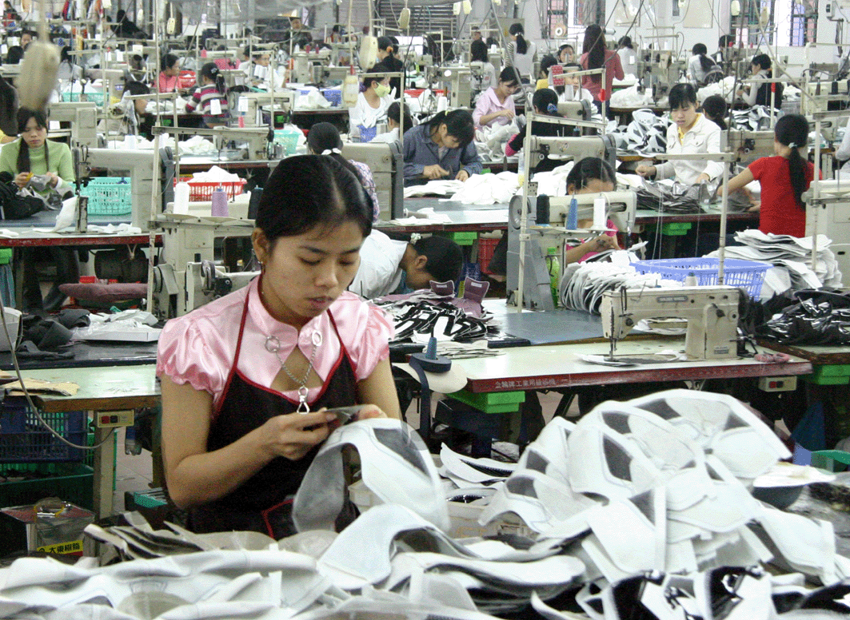
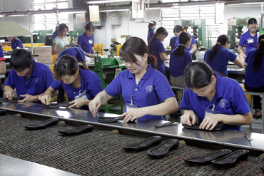
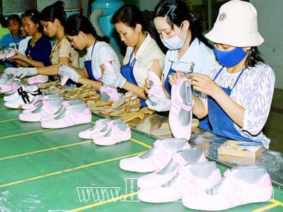
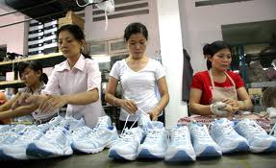

Slide 12
Chào tạm biệt

